Slide 1



Curso Python
Feb-Mar
2024

Slide 2
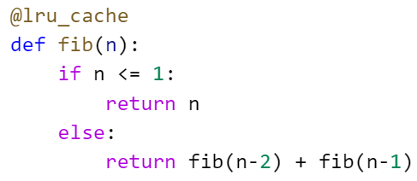
Sobre este curso:
Entenderemos como es un entorno de trabajo en Python
Ampliaremos conocimientos sobre la librería estándar
Obtendremos herramientas útiles para nuestros proyectos
Seremos capaces de interpretar más tipos de estructuras programáticas

Slide 3
Contenidos:
Entorno de trabajo
PEP8
venv
Jupyter
Git*
Librería estándar
Mutabilidad
Funciones
NamedTuples
Otros*
Librerías de terceros
Pandas
Matplotlib*

Slide 4

PEP8: ¿Qué es?
Guía de estilo para la implementación de Python en C (C-Python)
“Readability counts!”
La consistencia es importante
“El código se lee más de lo que se escribe”- Guido van Rossum

Slide 5


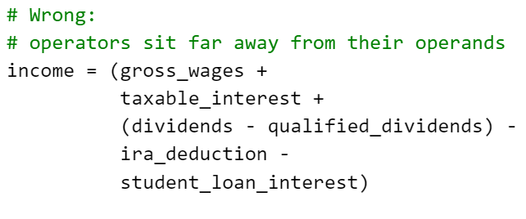
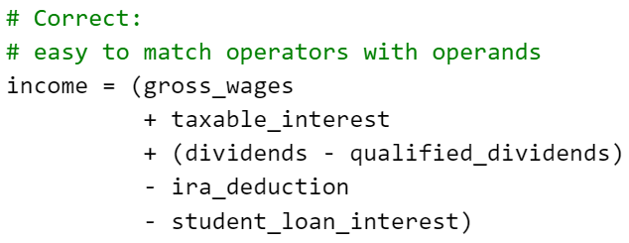
PEP8: Ejemplos

Slide 6

PEP8: ¿Indiscutible?
“A Foolish Consistency is the Hobgoblin of Little Minds”
Hay que ser inteligente
Mira ejemplos y ¡pregunta!
Juzga lo que crees que es más conveniente
No rompas compatibilidad de versiones anteriores

Slide 7

PEP8: ¿Indiscutible?
Pero, si no tienes un buen motivo para romper las reglas:
PEP8

Slide 8




Entorno de trabajo: Herramientas

Slide 9
Entorno de trabajo: Vscode
Extensiones:
vscode-icons
Jupyter (Extensión Pack (4))
Python

Slide 10
Entorno de trabajo: Git y Github
Git
Controlador de versiones
Disponible en gran cantidad de distribuciones Linux
Github
Plataforma de alojamiento de repositorios
Se sirve de Git para el control de versiones

Slide 11
Entorno de trabajo: Git y Github
Comandos básicos:
git status
git add <file_name>
git commit –m “<message>”
git push

Slide 12
Entorno de trabajo: Git y Github
Archivos estructura de un proyecto:
README.md
.gitignore
requirements.txt (pip)
Otros

Slide 13
Entorno de trabajo: Jupyter
Tipos de celdas:
Markdown
Code

Slide 14
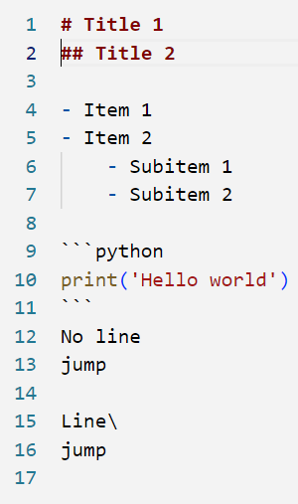
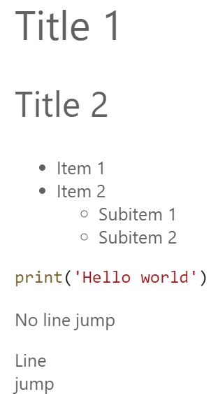


Entorno de trabajo: Jupyter Markdown
Ejemplos:

Slide 15
Entorno de trabajo: venv
Virtual enviroment:
Modular
Copia de nuestro Python global
Ahí instalaremos librerías

Slide 16
Entorno de trabajo: venv
Comandos:
python –m venv .venv
.venv\Scripts\activate (Windows)
source .venv/Scripts/actívate (Linux y Mac)

Slide 17

Entorno de trabajo: venv y pip
Una vez tengamos activo nuestro venv:
pip install <module/package>
pip install –r requirements

Slide 18

Entorno de trabajo: Vim/Neovim*
Mención especial:
Editor de texto potente
Lo que se usa a nivel profesional

Slide 19
Entorno de trabajo: Github Codespaces
Trabajo en la nube:
Entorno de trabajo en el navegador
Vscode por defecto
Más potente Vscode local

